Slide 1
专题提优
专题9 实验和研究性课题

Slide 2
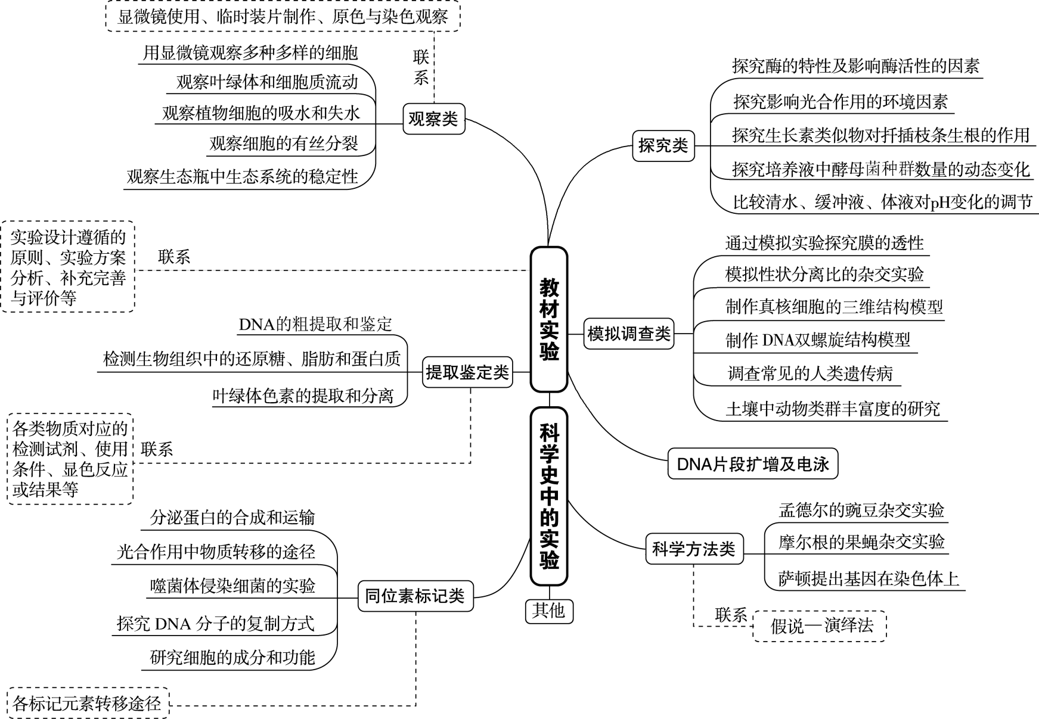
排查提示：请老师布置同学们完成《考前排查》中专题9。

Slide 3
小专题1 教材实验

Slide 4
高考回溯

Slide 5
考向1 实验材料的选择和实验原理
1. (☆2024·江苏卷)有同学以紫色洋葱为实验材料，进行“观察植物细胞的质壁分离和复原”实验。下列叙述合理的是( )
A. 制作临时装片时，先将撕下的表皮放在载玻片上，再滴一滴清水，盖上盖玻片
B. 用低倍镜观察刚制成的临时装片，可见细胞多呈长条形，细胞核位于细胞中央
C. 用吸水纸引流使0.3 g·mL^{－1}蔗糖溶液替换清水，可先后观察到质壁分离和复原现象
D. 通过观察紫色中央液泡体积大小变化，可推测表皮细胞是处于吸水还是失水状态
D

Slide 6
【解析】制作临时装片时，通常是先滴一滴清水在载玻片上，然后将撕下的表皮放在清水上，再盖上盖玻片，A错误；用低倍镜观察刚制成的临时装片时，细胞核通常位于细胞的一侧，而不是位于中央，B错误；用吸水纸引流蔗糖溶液替换清水，可以观察到质壁分离现象，要观察复原现象需要重新用清水替换蔗糖溶液，C错误；当液泡体积变大，说明细胞吸水，液泡体积变小，说明细胞失水，所以通过观察紫色中央液泡体积大小变化，可推测表皮细胞是处于吸水还是失水状态，D正确。

Slide 7
2. (2022·江苏卷)下列物质的鉴定实验中所用试剂与现象对应关系错误的是( )
A. 还原糖—斐林试剂—砖红色
B. DNA—台盼蓝染液—蓝色
C. 脂肪—苏丹Ⅲ染液—橘黄色
D. 淀粉—碘液—蓝色
B
【解析】台盼蓝染液是鉴定细胞死活的试剂。在沸水浴条件下，DNA遇二苯胺试剂呈蓝色。

Slide 8
3. (2021·江苏卷)采用紫色洋葱鳞片叶外表皮进行质壁分离实验，下列叙述正确的是( )
A. 用镊子撕取的外表皮，若带有少量的叶肉细胞，仍可用于实验
B. 将外表皮平铺在洁净的载玻片上，直接用高倍镜观察细胞状态
C. 为尽快观察到质壁分离现象，应在盖玻片四周均匀滴加蔗糖溶液
D. 实验观察到许多无色细胞，说明紫色外表皮中有大量细胞含无色液泡
A
【解析】显微镜的使用方法是先用低倍镜观察，再用高倍镜观察，B错误；为尽快观察到质壁分离现象，应在盖玻片一侧滴加蔗糖溶液，另一侧用吸水纸吸引，重复几次，洋葱细胞就浸泡在蔗糖溶液中，C错误；紫色洋葱鳞片叶外表皮细胞中有一个紫色大液泡，无色的细胞应该是其液泡被破坏，细胞液已经流走导致的，D错误。

Slide 9
考向2 实验步骤和技术方法
4. (☆2024·江苏卷)某同学进行下列实验时，下列操作合理的是( )
A. 从试管取菌种前，先在火焰旁拔棉塞，再将试管口迅速通过火焰以灭菌
B. 观察黑藻的细胞质流动时，在高倍镜下先调粗准焦螺旋，再调细准焦螺旋
C. 探究温度对酶活性的影响时，先将酶与底物混合，然后在不同温度下水浴处理
D. 鉴定脂肪时，子叶临时切片先用体积分数为50%的乙醇浸泡，再用苏丹Ⅲ染液染色
A

Slide 10
【解析】从试管取菌种前，先在火焰旁拔棉塞，再将试管口迅速通过火焰，这样可以避免菌种被污染，A正确；在高倍镜下观察时，只能调节细准焦螺旋，B错误；探究温度对酶活性的影响时，应先将酶和底物分别在不同温度下处理，然后再混合，若先将酶与底物混合，再在不同温度下水浴处理，会在达到设定温度前就发生反应，影响实验结果，C错误；鉴定脂肪时，子叶临时切片先用苏丹Ⅲ染液染色，然后用体积分数为50%的乙醇洗去浮色，D错误。

Slide 11
5. (2022·江苏卷)下列有关实验方法的描述，合理的是( )
A. 将一定量胡萝卜切碎，加适量水、石英砂，充分研磨，过滤，获取胡萝卜素提取液
B. 适当浓度蔗糖溶液处理新鲜黑藻叶装片，可先后观察到细胞质流动与质壁分离现象
C. 检测样品中的蛋白质时，须加热使双缩脲试剂与蛋白质发生显色反应
D. 用溴麝香草酚蓝溶液检测发酵液中酒精含量的多少，可判断酵母菌的呼吸方式
B
【解析】用有机溶剂提取胡萝卜素，因为胡萝卜素不溶于水，A不合理；双缩脲试剂鉴定蛋白质时不用加热，C不合理；溴麝香草酚蓝溶液可检测CO₂，检测酒精用酸性重铬酸钾溶液，D不合理。

Slide 12
6. (多选)(2021·江苏卷)数据统计和分析是许多实验的重要环节，下列实验中获取数据的方法合理的是( )
ABC
编号 | 实验内容 | 获取数据的方法
① | 调查某自然保护区灰喜鹊的种群密度 | 使用标记重捕法，尽量不影响标记动物正常活动，个体标记后立即释放
② | 探究培养液中酵母菌种群数量的变化 | 摇匀后抽取少量培养物，适当稀释，用台盼蓝染色，血细胞计数板计数
③ | 调查高度近视(600度以上)在人群中的发病率 | 在数量足够大的人群中随机调查
④ | 探究唾液淀粉酶活性的最适温度 | 设置0 ℃、37 ℃、100 ℃三个温度进行实验，记录实验数据
A. 实验① B. 实验②
C. 实验③ D. 实验④

Slide 13
【解析】灰喜鹊属于活动范围广、活动能力强的动物，应使用标记重捕法调查灰喜鹊的种群密度，且标记物尽量不影响标记动物正常活动，个体标记后应立即释放，A正确；探究培养液中酵母菌种群数量的变化时，摇匀后抽取少量培养物，适当稀释，用台盼蓝染液染色，血细胞计数板计数，被染成蓝色的酵母菌为死细胞，在观察计数时只计不被染成蓝色的酵母菌，B正确；调查高度近视(600度以上)在人群中的发病率，应在群体中抽样调查，选取的样本要足够多，且要随机取样，C正确；探究唾液淀粉酶活性的最适温度时，应围绕37 ℃在梯度为0.5 ℃的不同温度下进行实验，若设置0 ℃、37 ℃、100 ℃三个温度进行实验，不能说明唾液淀粉酶的最适温度是37 ℃，D错误。

Slide 14
考向3 实验结果分析、讨论
7. (多选)(2023·江苏卷)下列中学实验需要使用显微镜观察，下列叙述错误的有( )
A. 观察细胞中的脂肪时，脂肪颗粒被苏丹Ⅲ染液染成橘黄色
B. 观察酵母菌时，细胞核、液泡和核糖体清晰可见
C. 观察细胞质流动时，黑藻叶肉细胞呈正方形，叶绿体围绕细胞核运动
D. 观察植物细胞质壁分离时，在低倍镜下无法观察到质壁分离现象
BCD
【解析】核糖体为亚显微结构，光学显微镜下无法观察到，B错误；观察细胞质流动时，黑藻叶肉细胞呈长方形，而且叶绿体围绕液泡运动，C错误；植物细胞质壁分离和质壁分离复原实验时，为进行对比，三次观察均在低倍镜下进行，D错误。

Slide 15
重难整合

Slide 16
突破1 显微观察类实验
1. 高中阶段显微观察类实验总结
观察方式 | 实验名称 | 观察对象 | 玻片标本 | 染色剂 | 细胞状态 | 生物材料
原色观察 | 观察叶绿体 | 叶绿体 | 临时装片 | 无 | 活 | 菠菜叶
 | 观察细胞质流动 | 以叶绿体为标志物 | 临时装片 | 无 | 活 | 黑藻叶片
 | 观察植物细胞的吸水和失水 | 紫色大液泡 | 临时装片 | 无 | 活 | 洋葱鳞片叶外表皮

Slide 17
观察方式 | 实验名称 | 观察对象 | 玻片标本 | 染色剂 | 细胞状态 | 生物材料
染色观察 | 观察细胞的有丝分裂 | 染色体 | 临时装片 | 甲紫溶液(醋酸洋红液) | 死 | 洋葱根尖
 | 检测生物组织中的脂肪 | 脂肪 | 切片 ↓ 临时装片 | 苏丹Ⅲ染液 | 死 | 花生种子

Slide 18
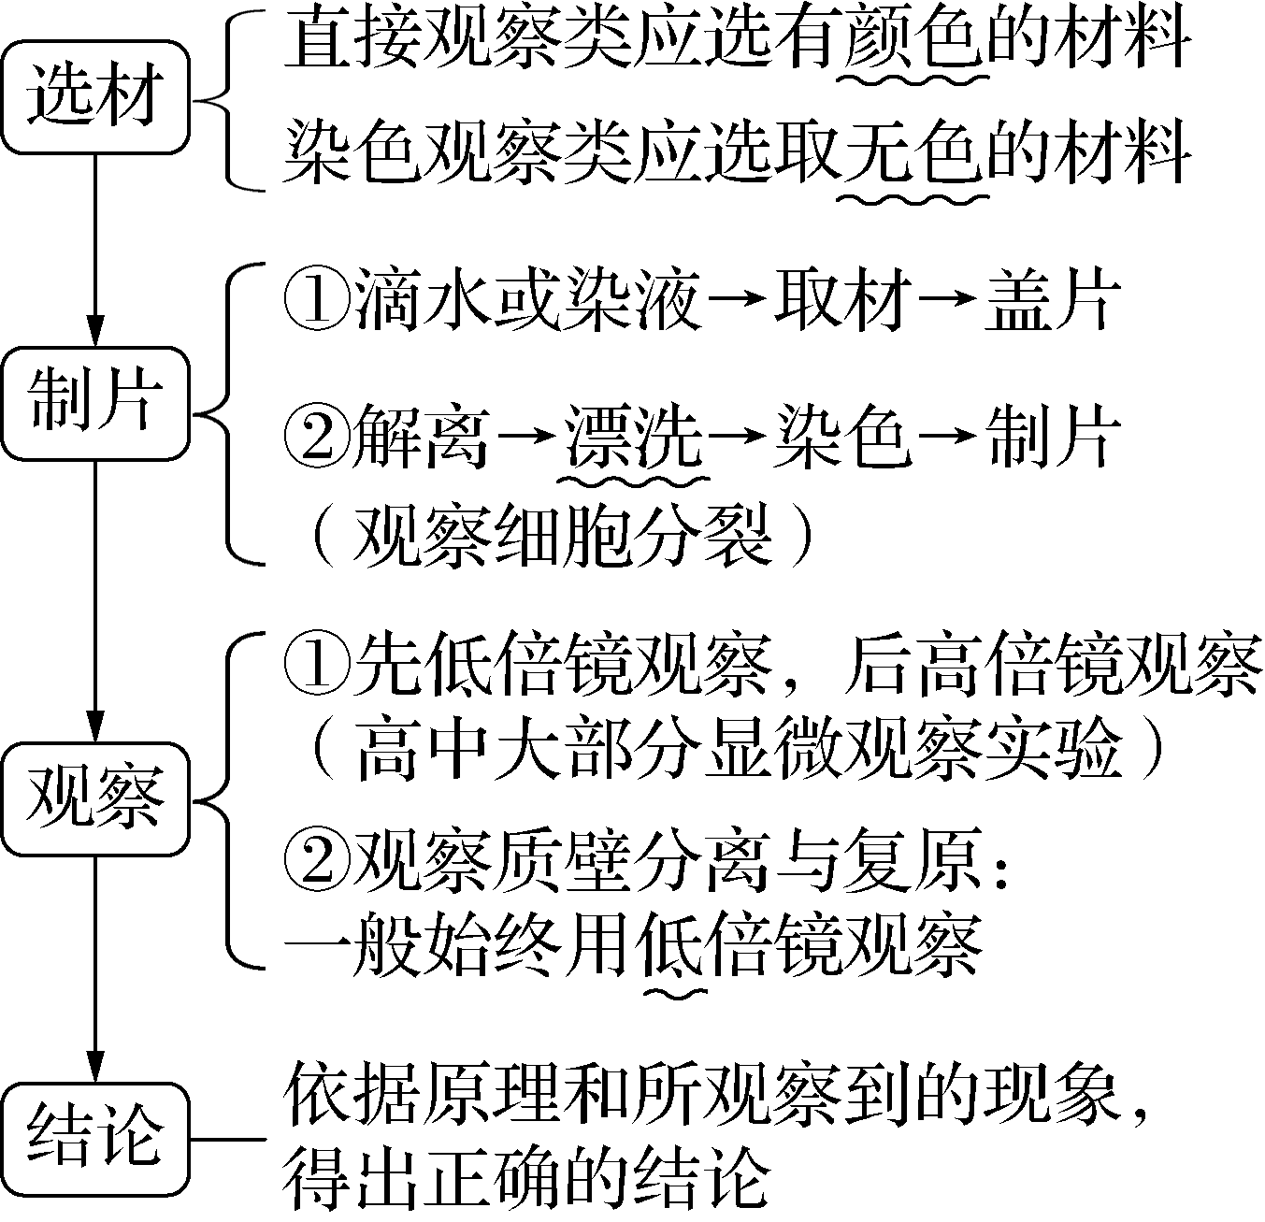
观察方式 | 实验名称 | 观察对象 | 玻片标本 | 染色剂 | 细胞状态 | 生物材料
实验操作 流程模板

Slide 19
2. 显微观察临时装片的制作方法
方法 | 实验材料特点 | 实验名称
压片法 | 比较疏松的材料，如根尖、花药等；实验中要压碎，以使细胞分散，便于观察 | 观察根尖分生组织细胞的有丝分裂
装片法 | 微小生物(如草履虫、衣藻)或大型生物的部分细胞(如人口腔上皮细胞、叶表皮细胞)，直接观察 | 用高倍显微镜观察叶绿体和细胞质流动；观察植物细胞的吸水和失水
切片法 | 相对较大、较硬的材料，如花生 | 生物组织中脂肪的检测

Slide 20
突破2 鉴定提取类实验
实验名称 | 试剂 | 颜色 | 生物材料 | 备注
淀粉的鉴定 | 碘液 | 蓝色 | 脱色的叶片等 | 若材料有颜色，需先脱色
还原糖的鉴定 | 斐林试剂 | 砖红色沉淀 | 苹果或梨的匀浆等 | 现配现用、水浴加热
脂肪的鉴定 | 苏丹Ⅲ染液 | 橘黄色 | 花生种子切片 | 需用高倍镜观察
蛋白质的鉴定 | 双缩脲试剂 | 紫色 | 豆浆、稀蛋清等 | 先加A液，后加B液，摇匀使用

Slide 21
实验名称 | 试剂 | 颜色 | 生物材料 | 备注
绿叶中色素的提取和分离 | 提取液：无水乙醇；分离液：层析液 | 胡萝卜素：橙黄色； 叶黄素：黄色； 叶绿素a：蓝绿色； 叶绿素b：黄绿色 | 新鲜的绿叶 (如菠菜叶) | 加入二氧化硅是为了使研磨更充分；碳酸钙可防止色素在研磨中被破坏
DNA的粗提取与鉴定 | 二苯胺试剂 | 蓝色 | 鸡血、新鲜的洋葱等 | 沸水浴加热5 min

Slide 22
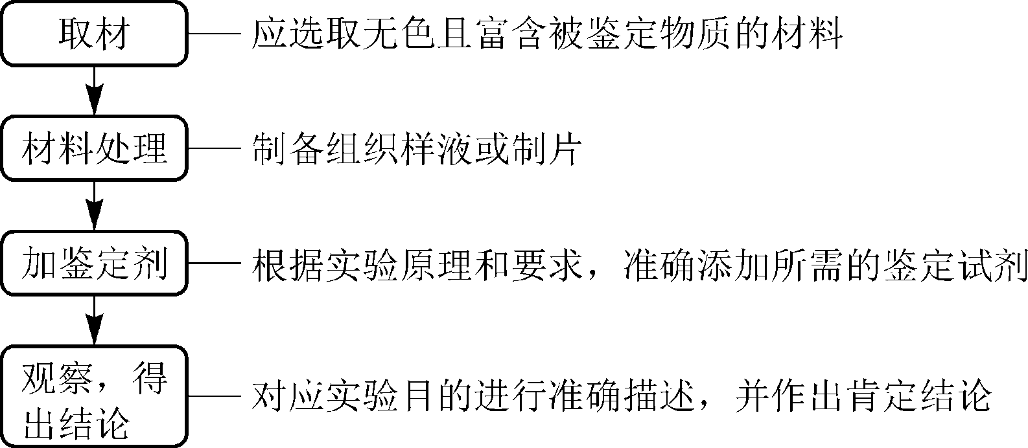
实验名称 | 试剂 | 颜色 | 生物材料 | 备注
实验操作 流程模板

Slide 23
突破3 调查类实验

Slide 25
突破4 模拟及探究类实验
实验名称 | 自变量 | 因变量 | 无关变量
通过模拟实验探究膜的透性 | 半透膜两侧溶液的浓度差 | 漏斗玻璃管液面的上升高度 | 半透膜的种类、开始时的液面、温度等条件
探究温度对淀粉酶活性的影响 | 不同温度(至少3 种) | 酶的活性(加碘液后溶液颜色的变化) | pH、底物量、酶量、试管的洁净程度、反应时间、操作程序等
探究pH对过氧化氢酶活性的影响 | 不同pH(至少3种) | 酶的活性(气泡的数量或带火星的卫生香燃烧的猛烈程度) | 温度、底物量、酶量、试管的洁净程度、反应时间、操作程序等

Slide 26
实验名称 | 自变量 | 因变量 | 无关变量
探究酵母菌的呼吸方式 | 氧气的有无 | CO₂生成量(澄清石灰水的浑浊程度等)；酒精的产生(酸性重铬酸钾检测) | 葡萄糖溶液、石灰水的量、温度、pH、锥形瓶的洁净程度、连接导管的大小等
探究生长素类调节剂促进插条生根的最适浓度 | 不同浓度的生长素类调节剂 | 扦插枝条的生根数量或长度 | 实验材料的一致性、激素浓度的准确性、处理时间的一致性等

Slide 27
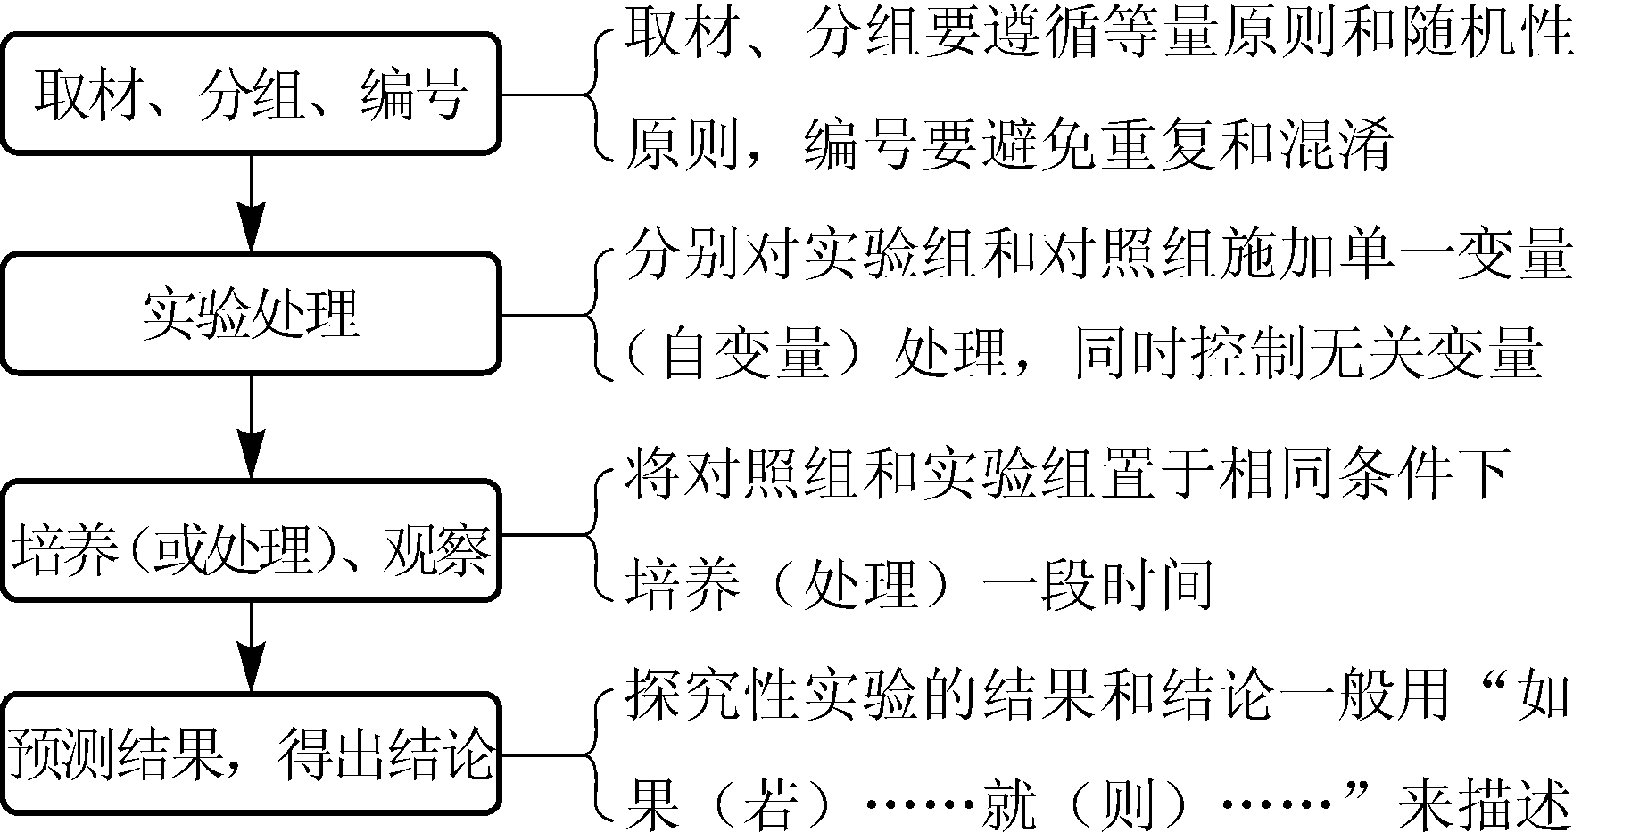
实验名称 | 自变量 | 因变量 | 无关变量
探究培养液中酵母菌种群数量的动态变化 | 时间 | 酵母菌种群数量 | 培养液的成分、培养条件、空间等
实验操作流程模板

Slide 28
突破5 教材经典实验分类归纳
1. 科学家的研究成果
科学家 | 研究成果
施莱登和施旺等 | 提出了细胞学说，揭示了细胞的统一性和生物体结构的统一性
罗伯特森 | 生物膜由蛋白质—脂质—蛋白质三层结构构成，认为膜是静态的
辛格和尼克尔森 | 提出生物膜流动镶嵌模型
恩格尔曼 | 证明叶绿体是植物进行光合作用的场所
鲁宾和卡门 | 用同位素标记法证明了光合作用中释放的氧全部来自水
卡尔文 | 用放射性同位素标记法探明了CO₂在光合作用中的转化途径
孟德尔 | 采用假说—演绎法，提出了遗传的分离定律和自由组合定律

Slide 29
科学家 | 研究成果
萨顿 | 提出基因在染色体上的假说
摩尔根 | 采用假说—演绎法证明基因在染色体上
格里菲思 | 推想S型细菌中含有某种“转化因子”，使R型细菌转化为S型细菌
艾弗里等 | 利用“减法原理”证明DNA是遗传物质，蛋白质等不是
赫尔希和蔡斯 | 通过噬菌体侵染细菌实验证明DNA是遗传物质
沃森和克里克 | 提出了DNA分子双螺旋结构模型
克里克 | 提出了中心法则
达尔文 | 在《物种起源》中提出了自然选择学说
斯他林和贝利斯 | 发现了促胰液素
温特 | 通过实验证明，胚芽鞘的尖端确实产生了某种物质促使尖端下面部位生长

Slide 30
2. 教材实验中药品的应用
(1)酒精
 | 实验 | 作用
50%的酒精 | 检测生物组织中的脂肪 | 脂肪鉴定中洗去多余浮色
75%的酒精 | 微生物的实验室培养 | 杀菌、消毒
95%的酒精 | 观察细胞有丝分裂 | 解离液的成分之一[酒精(体积分数为95%)1份，浓盐酸(质量分数为15%)1份，二者混合]
 | DNA的粗提取与鉴定 | 提取含杂质较少的DNA(析出)
无水乙醇 | 光合色素的提取与分离 | 提取叶绿体色素(溶解)

Slide 31
(2)盐酸
实验名称 | 盐酸浓度 | 盐酸的作用
探究pH对过氧化氢酶活性的影响 | 质量分数为5%的盐酸 | 改变pH，提供酸性环境
观察根尖分生组织细胞的有丝分裂 | 质量分数为15%的盐酸 | 使组织中的细胞相互分离开，即解离

Slide 32
(3)NaOH溶液
①在鉴定组织中蛋白质的存在时，质量浓度为0.1 g·mL^{－1}的NaOH溶液作为双缩脲试剂的成分之一，为该实验提供碱性环境。
②在鉴定组织中还原糖的存在时，质量浓度为0.1 g·mL^{－1}的NaOH溶液作为斐林试剂的成分之一。
③在与细胞呼吸有关的实验中，用NaOH溶液吸收装置中的CO₂。
④在探究影响酶活性的条件(pH)时，用质量分数为5%的NaOH溶液来调节pH。

Slide 33
(4)其他常用试剂
试剂名称 | 作用 | 实验应用
质量浓度为0.3 g·mL^{－1}的蔗糖溶液 | 使植物细胞刚好发生质壁分离且对细胞无伤害 | 植物细胞的质壁分离及复原实验
层析液 | 溶解并分离色素 | 绿叶中色素的分离
二氧化硅(石英砂) | 使研磨充分 | 绿叶中色素的提取
碳酸钙 | 防止色素被破坏

Slide 34
3. 经典实验的实验方法
教材经典实验 | 实验方法
制作DNA分子双螺旋结构模型 | 构建物理模型法
制作真核细胞三维结构模型 | 构建物理模型法
种群数量增长模型 | 构建数学模型法
分离各种细胞器 | 差速离心法
证明DNA进行半保留复制 | 密度梯度离心法、同位素标记法
分离叶绿体中的色素 | 纸层析法
观察根尖分生组织细胞的有丝分裂 | 死体染色法

Slide 35
教材经典实验 | 实验方法
探究酵母菌的呼吸方式 | 对比实验法和产物检测法
赫尔希和蔡斯的噬菌体侵染细菌的实验 | 同位素标记(示踪)法
摩尔根证明基因在染色体上 | 假说—演绎法
孟德尔两大遗传定律的发现 | 假说—演绎法
调查土壤中小动物类群的丰富度 | 取样器取样法
估算种群密度(运动能力强的生物) | 标记重捕法
估算种群密度(运动能力弱的生物) | 样方法

Slide 36
考能提升

Slide 37
命题1 实验材料的选择和实验原理
(多选)(2024·苏州期初)菠菜是通过官方和民间等多种途径从中亚和南亚等地先后传入我国的。如今，菠菜在我们生活中非常普遍，不仅出现在人们的餐桌上，还经常被用作实验材料。下列叙述错误的是( )
A. 根据不同色素在层析液中的溶解度不同可提取菠菜绿叶中的色素
B. 菠菜叶肉细胞虽有大液泡，但不适合探究植物细胞的吸水和失水
C. 菠菜根尖分生区细胞可以用来观察植物细胞的有丝分裂
D. 菠菜根尖成熟区细胞不含叶绿体，因此不可能观察到细胞质流动
1
ABD

Slide 38
【解析】根据不同色素在层析液中的溶解度不同可分离菠菜绿叶中的色素，A错误；菠菜叶肉细胞有大液泡，且含有叶绿体，可用于观察植物细胞的吸水和失水，B错误；菠菜根尖分生区组织细胞细胞分裂旺盛，可以用来观察植物细胞的有丝分裂，C正确；菠菜根尖成熟区细胞不含叶绿体，细胞质无色透明，可通过调暗视野，即缩小光圈，用弱光线的方法观察细胞质流动，D错误。

Slide 39
方法规律
实验材料的选择多以选择题形式出现，清楚每种实验材料的特点以及选择原因是解答实验材料选择类试题的关键。
(1)选择的实验材料最好有利于观察，且不能对实验结果产生影响。原色观察类实验最好选择有色的生物组织细胞，以利于实验结果的观察。染色观察的实验最好选择无色的材料，排除材料本身的颜色对实验结果的影响。
(2)有的实验材料必须是新鲜的，放置的时间不能太长，如用蔗糖作为对照来做还原糖的鉴定，蔗糖本身无还原性，但如果蔗糖放置时间过长，部分蔗糖可能被微生物分解而产生还原性物质。再如叶绿体色素的提取和分离实验中应选择新鲜的绿色叶片。

Slide 40
(2023·天津卷)科学发现中蕴含着值得后人借鉴的方法或原理。下列探究实践与科学发现的方法或原理不一致的是( )
2
C
选项 | 科学发现 | 探究实践
A | 沃森和克里克用建构物理模型的方法研究DNA的结构 | 建立减数分裂中染色体变化的模型
B | 鲁宾和卡门用对比实验证明光合作用中氧气的来源是水 | 探究酵母菌细胞呼吸的方式
C | 艾弗里用减法原理证明DNA是肺炎链球菌的转化因子 | 探究抗生素对细菌的选择作用
D | 孟德尔用统计分析法研究豌豆遗传规律 | 调查人群中的遗传病

Slide 41
【解析】研究DNA结构时构建了DNA双螺旋的物理模型，研究减数分裂时可通过橡皮泥等工具进行物理模型的构建。鲁宾和卡门用对比实验证明光合作用中氧气的来源是水，探究酵母菌呼吸方式时用的也是对比实验法，分别设置有氧和无氧组进行探究。在探究DNA是遗传物质的实验中，肺炎链球菌的体外实验中用对应的酶设法去除相应物质，观察其作用，用到了减法原理；研究抗生素对细菌的选择作用时利用了加法原理。孟德尔统计分析豌豆性状，调查遗传病也用到统计法。

Slide 42
命题2 实验步骤和技术方法
(2021·江苏卷)分析黑斑蛙的核型，需制备染色体标本，流程如下图所示。下列叙述正确的是( )
3
D
A. 可用蛙红细胞替代骨髓细胞制备染色体标本
B. 秋水仙素处理的目的是诱导染色体数加倍
C. 低渗处理的目的是防止细胞因过度失水而死亡
D. 染色时常选用易使染色体着色的碱性染料

Slide 43
【解析】蛙的红细胞只进行无丝分裂，看不到染色体，A错误；秋水仙素处理的目的是使细胞同步分裂停在中期，此时染色体形态最清晰，B错误；低渗溶液处理的主要目的是使细胞适度吸水膨胀，使染色体分散，C错误；染色体本身无色，为了便于观察，一般需要用碱性染料染色，如甲紫溶液，D正确。

Slide 44
命题3 实验结果的检测、分析
(2020·江苏卷)生物学实验常呈现“五颜六色”的变化。下列实验中，有关溶液颜色变化的叙述，正确的是( )
A. 在新鲜的梨汁中加入斐林试剂，混匀后在加热条件下由无色变成砖红色
B. 在厌氧发酵的果汁中加入酸性重铬酸钾溶液，混匀后由蓝色变成灰绿色
C. 在DNA溶液中加入二苯胺试剂，混匀后在沸水浴条件下逐渐变成蓝色
D. 在氨基酸溶液中加入双缩脲试剂，混匀后逐渐变成紫色
4
C
【解析】斐林试剂为蓝色，而非无色，A错误；重铬酸钾溶液在酸性条件下与酒精发生化学反应，由橙色变成灰绿色，B错误；在DNA溶液中加入二苯胺试剂，混匀后在沸水浴条件下逐渐变成蓝色，C正确；双缩脲试剂与肽键反应可生成紫色络合物，氨基酸不含肽键，故双缩脲试剂不能检测氨基酸，D错误。

Slide 45
方法规律
高中生物实验中常见“颜色”的总结
颜色 | 原理
红 | ①还原糖＋斐林试剂→砖红色沉淀； ②染色体(质)＋醋酸洋红液→红色； ③叶绿素a和叶绿素b→主要吸收红光和蓝紫光
黄 | ①脂肪＋苏丹Ⅲ染液→橘黄色； ②叶绿体色素分离中的滤纸条：胡萝卜素→橙黄色，叶黄素→黄色

Slide 46
颜色 | 原理
绿 | ①酒精＋橙色的酸性重铬酸钾溶液→灰绿色； ②叶绿体色素分离中的滤纸条：叶绿素b→黄绿色，叶绿素a→蓝绿色
蓝 | ①淀粉＋碘液→蓝色； ②DNA＋二苯胺试剂→蓝色
紫 | ①染色体(质)＋甲紫溶液→紫色； ②蛋白质＋双缩脲试剂→紫色； ③叶绿体中的4种色素→主要吸收蓝紫光

Slide 47
(2024·苏锡常镇二模)下列关于实验操作或现象的叙述，错误的是( )
A. 用菠菜叶进行观察叶绿体实验时，因上表皮与栅栏组织相连而更容易被撕取
B. 用成熟黑藻叶观察质壁分离时，因细胞质中含叶绿体而使原生质层易于分辨
C. 天竺葵叶片经光照和脱绿处理后，叶肉细胞中的叶绿体能够被碘液染成蓝色
D. 紫色月季叶中色素用有机溶剂层析，紫色花青素因溶解度低而离滤液细线最近
5
A

Slide 48
【解析】靠近上表皮的叶肉细胞形成栅栏组织，细胞为柱形且纵向排列紧密，细胞中叶绿体很多，没有中央大液泡。如果撕取上表皮，由于整个栅栏组织排列紧密，要么表皮上没有粘连叶肉，观察不到叶绿体；要么整个栅栏组织都附着在表皮上，叶绿体过多且过于密集，观察时视野一片黑，什么都看不到。靠近下表皮的叶肉细胞形成海绵组织，细胞形状不规则且排列疏松，叶绿体较少，有中央大液泡。撕取下表皮，形状不规则且疏松的海绵组织细胞与下表皮及其他海绵组织细胞之间的附着力各不相同，一般都会有且只有少量的叶肉细胞附着在表皮上，有利于观察叶绿体，A错误。天竺葵叶片经光照(积累淀粉)和脱绿(以免造成干扰)处理后，叶肉细胞中的叶绿体能够被碘液染成蓝色，C正确。纸层析法的原理是色素随滤纸条的扩散速度与其在层析液中的溶解度呈正相关，花青素是水溶性色素，在有机溶剂中溶解度较低，所以其离滤液细线最近，D正确。

Slide 49
命题4 实验试剂的选择和使用
(多选)(2024·镇江适应考)酒精是高中生物学实验中的常用试剂。下列关于实验中酒精使用的叙述，正确的有( )
A. 鉴定花生子叶中的脂肪时，使用体积分数为50%的酒精主要目的是固定细胞形态
B. 调查土壤中小动物类群的丰富度时，使用体积分数为70%的酒精可有效杀死小动物
C. 微生物培养、组织培养、细胞培养时，使用体积分数为75%的酒精对实验器材进行消毒
D. DNA粗提取实验中，使用体积分数为95%的冷酒精可加速DNA的溶解，以利于后续的提取
6
BC

Slide 50
【解析】鉴定花生子叶中的脂肪时，使用体积分数为50%的酒精的主要目的是洗去浮色，A错误；调查土壤中小动物类群的丰富度时，体积分数为70%的酒精溶液可以有效杀死和保存小动物，B正确；体积分数为75%的酒精常用于消毒，C正确；DNA不溶于冷酒精，体积分数为95%的冷酒精的作用是析出DNA，D错误。

Slide 51
命题5 生物科学史
(2024·贵州卷)研究结果的合理推测或推论，可促进科学实验的进一步探究。下列对研究结果的推测或推论，正确的是( )
7
A
序号 | 研究结果 | 推测或推论
① | 水分子通过细胞膜的速率高于人工膜 | 细胞膜存在特殊的水分子通道
② | 人成熟红细胞脂质单分子层面积为表面积的2倍 | 细胞膜的磷脂分子为两层
③ | 注射加热致死的S型肺炎链球菌，小鼠不死亡 | S型肺炎链球菌的DNA被破坏
④ | DNA双螺旋结构 | 半保留复制
⑤ | 单侧光照射，胚芽鞘向光弯曲生长 | 胚芽鞘尖端产生生长素
A. ①②④ B. ②③⑤
C. ①④⑤ D. ②③④

Slide 52
【解析】由于水可以通过水通道蛋白进入细胞，且速度更快，而人工膜缺少水分子通道蛋白，所以水分子通过细胞膜的速率高于人工膜，①正确；人成熟红细胞不含任何细胞器，其脂质单分子层面积为表面积的2倍，可推测细胞膜中的磷脂分子为两层，②正确；只注射加热致死的S型肺炎链球菌，小鼠不会死亡，由于缺少对照组，不能得出S型肺炎链球菌的DNA被破坏的结论，③错误；沃森和克里克根据DNA的双螺旋结构提出了遗传物质自我复制假说，这种复制方式称作半保留复制，④正确；单侧光照射时，胚芽鞘向光弯曲生长，只能说明胚芽鞘具有向光性，由于缺乏相应对照，无法说明胚芽鞘尖端产生生长素，⑤错误。

Slide 53
配套热练

Slide 54
一、 单项选择题
1. (2024·徐州打靶卷)黑藻是生物实验常用的材料，下列叙述正确的是( )
A. 用黑藻幼嫩的小叶观察叶绿体和线粒体，高倍镜下清晰可见
B. 用黑藻幼嫩的小叶观察细胞的质壁分离，液泡绿色逐渐加深
C. 用黑藻叶片提取叶绿体中的色素，研磨时要加入适量的SiO₂、CaCO₃和层析液
D. 用黑藻根尖观察有丝分裂，可能观察到长方形的细胞，有的细胞还有液泡
D

Slide 55
【解析】在不染色的情况下，显微镜下不能观察到线粒体，A错误；黑藻的液泡是无色的，不含叶绿素，B错误；用黑藻叶片提取叶绿体中的色素，研磨时要加入适量的SiO₂、CaCO₃和无水乙醇，层析液用于色素的分离，C错误；用黑藻根尖观察有丝分裂，视野中可能观察到长方形的细胞(伸长区)，有的细胞还有液泡(成熟区)，D正确。

Slide 56
2. (2024·贵州卷)为探究不同光照强度对叶色的影响，取紫鸭跖草在不同光照强度下，其他条件相同且适宜，分组栽培，一段时间后获取各组光合色素提取液，用分光光度法(一束单色光通过溶液时，溶液的吸光度与吸光物质的浓度成正比)分别测定每组各种光合色素含量。下列叙述错误的是( )
A. 叶片研磨时加入碳酸钙可防止破坏色素
B. 分离提取液中的光合色素可采用纸层析法
C. 光合色素相对含量不同可使叶色出现差异
D. 测定叶绿素的含量时可使用蓝紫光波段
D

Slide 57
【解析】提取光合色素时加入碳酸钙可以防止色素被破坏，A正确；由于不同色素在层析液中溶解度不同，因此在滤纸上的扩散速度不同，从而达到分离的效果，这是纸层析法，B正确；不同光合色素颜色不同，因此光合色素相对含量不同可使叶色出现差异，叶绿素多使叶片呈现绿色，而秋季类胡萝卜素增多使叶片呈黄色，C正确；叶绿素和类胡萝卜素都可以吸收蓝紫光，所以不能用蓝紫光波段测定叶绿素含量，D错误。

Slide 58
3. (2024·如皋适应考)下列有关生物学实验的叙述，错误的是( )
A. 希尔反应证明叶绿体光合作用释放的氧气可能来自水
B. 恩格尔曼通过实验发现叶绿体光合作用主要吸收红光和蓝紫光
C. 在煮沸冷却后的豆浆样液中加入双缩脲试剂，一段时间后样液呈蓝色
D. 菠菜叶表皮细胞观察胞质环流，不能观察到叶绿体按一定方向移动
C
【解析】希尔反应反应证明了氧的释放与CO₂还原是两个不同的过程，释放的O₂来自水，A正确；恩格尔曼使用透过三棱镜的光照射水绵临时装片，观察到大量的好氧细菌聚集在红光和蓝紫光区域，揭示了叶绿体在光合作用过程中主要吸收红光和蓝紫光，并放出氧气，B正确；煮沸冷却后的豆浆样液中蛋白质变性，但肽键仍然存在，故加入双缩脲试剂，一段时间后样液呈紫色，C错误；菠菜表皮细胞中没有叶绿体，所以不能观察到叶绿体按一定方向移动，D正确。

Slide 59
4. (2024·扬州期末)下列关于利用模型模拟生物学现象的叙述，正确的是( )
A. “性状分离比模拟实验”所用两个小桶的体积可不同，但所含小球数量必须相等
B. “建立减数分裂中染色体变化的模型”可用两种颜色橡皮泥区分染色体的来源
C. “制作DNA双螺旋结构模型”中每个脱氧核糖都连一个磷酸基团和一个碱基
D. “模拟生物体维持pH的稳定”中缓冲液是对照组，自来水和生物组织匀浆是实验组
B

Slide 60
【解析】两个小桶代表雌雄生殖器官，体积可不同，每个桶内2种小球的数量必须相等，但两个小桶内的小球数量可不相等，因为雄配子数远多于雌配子数，A错误；制作DNA双螺旋结构模型时，除了5′端的脱氧核糖，其他每个脱氧核糖都连两个磷酸基团和一个碱基，C错误；“模拟生物体维持pH的稳定”实验中，自来水和缓冲液均属于对照组，生物组织匀浆属于实验组，D错误。

Slide 61
5. (2024·北京卷)五彩缤纷的月季装点着美丽的京城，其中变色月季“光谱”备受青睐。“光谱”月季变色的主要原因是光照引起花瓣细胞液泡中花青素的变化。下列利用“光谱”月季进行的实验，难以达成目的的是( )
A. 用花瓣细胞观察质壁分离现象
B. 用花瓣大量提取叶绿素
C. 探索生长素促进其插条生根的最适浓度
D. 利用幼嫩茎段进行植物组织培养
B

Slide 62
【解析】花瓣细胞含有中央大液泡，液泡中含有花青素，因此可用花瓣细胞观察质壁分离现象，A不符合题意；花瓣含花青素，而不含叶绿素，因此不能用花瓣大量提取叶绿素，B符合题意；生长素能促进月季的茎段生根，可利用月季的茎段为材料来探索生长素促进其插条生根的最适浓度，C不符合题意；月季的幼嫩茎段能分裂，能利用幼嫩茎段作外植体进行植物组织培养，D不符合题意。

Slide 63
6. (2024·盐城考前指导)下列有关实验的叙述，错误的是( )
A. “生物体维持pH稳定的机制”实验中，加入HCl和NaOH的滴数属于自变量
B. 不能用黑藻的叶肉细胞代替洋葱鳞片叶外表皮进行质壁分离与复原实验
C. 利用蝗虫精巢或蚕豆花粉观察减数分裂时，装片制作无需解离、漂洗步骤
D. 在探究抗生素对细菌的选择作用的实验中，连续培养几代后，抑菌圈直径不断缩小
B

Slide 64
【解析】“生物体维持pH稳定的机制”实验中，加入HCl和NaOH的滴数属于自变量，A正确；黑藻成熟叶片的叶肉细胞中液泡呈无色，叶绿体的存在使原生质层呈绿色，有利于实验现象的观察，B错误；利用蝗虫精巢或蚕豆花粉观察减数分裂时，由于子细胞之间并不像一般组织那样紧密，本身就是分散的状态，因此不需要解离、漂洗步骤，C正确；在探究抗生素对细菌的选择作用的实验中，连续培养几代后，抗生素选择出的是耐药性强的细菌，则抑菌圈的直径不断缩小，D正确。

Slide 65
7. (2024·宿迁四模)科学研究离不开实验，下列实验中的操作方法能达到实验目的的是( )
A. 在植物体细胞杂交技术中，采用灭活的病毒诱导原生质体融合
B. 在探究温度对淀粉酶活性的影响时，用斐林试剂检测反应产物
C. 在培养基中加入刚果红，根据透明圈的大小判断尿素分解菌的分解能力
D. 在谷氨酸发酵中，通过控制发酵条件为中性或弱碱性来积累谷氨酸
D

Slide 66
【解析】在植物体细胞杂交技术中，不能采用灭活的病毒诱导原生质体融合，灭活的病毒用于诱导动物细胞融合，A错误；在探究温度对淀粉酶活性的影响时，使用斐林试剂检测时需要加热，所以不能用斐林试剂检测反应产物，B错误；在培养基中加入刚果红，根据透明圈的大小判断纤维素分解菌的分解能力，C错误；在谷氨酸发酵中，发酵条件为中性或弱碱性会积累谷氨酸，在酸性条件下容易形成谷氨酰胺和N-乙酰谷氨酰胺。D正确。

Slide 67
8. (2020·江苏卷)下列关于“探究培养液中酵母菌种群数量的动态变化”实验的叙述，错误的是( )
A. 将酵母菌接种到培养液中，并进行第一次计数
B. 从静置的培养液中取适量上清液，用血细胞计数板计数
C. 每天定时取样，测定酵母菌细胞数量，绘制种群数量动态变化曲线
D. 营养条件是影响酵母菌种群数量动态变化的因素之一
B
【解析】取样前应该摇匀培养液使酵母菌分布均匀，保证计数准确，B错误。

Slide 68
9. (2024·如皋适应考)某中学生物兴趣小组将培养至第6 d的酵母菌培养液，取 5 mL加入20 mL无菌水中，后将稀释后的培养液与台盼蓝染液9∶1混合均匀，用某规格血细胞计数板进行计数，统计视野中四个中方格内的细胞总数为30个，其中被着色的细胞占40%，则1 mL酵母菌培养液中活菌数约为( )
A. 4×10⁶ B. 2.67×10⁶
C. 3.6×10⁷ D. 3.2×10⁶
A

Slide 69
【解析】由题干信息可知，血细胞计数板规格为0.1 mm×1 mm×1 mm,16×25，共16个中格，每个中格有25个小格，因此4个中格共有100个小格，30÷100＝0.3，即每个小格中平均有0.3个菌，则计数室中的菌数为400×0.3＝120个，死细胞失去选择透过性，台盼蓝染液能将死细胞染色，着色细胞占40%，说明活菌数占60%，因此活菌数为120×0.6＝72个，又因为观察之前将取5 mL加入20 mL无菌水中，相当稀释5倍，稀释后的培养液与台盼蓝染液9∶1混合均匀，这相当于将培养液稀释10/9倍，因此每个计数室中的酵母菌活菌数相当于72×5×(10/9)＝400个，每个计数室的体积为0.1 mm³＝10^{－4} mL，经换算可以得到1 mL酵母菌培养液中酵母菌活菌数约为400÷10^{－4}＝4.0×10⁶个。

Slide 70
10. (2024·苏锡常镇二模)为了在实验室条件下更加快速高效提取真菌DNA，某团队研究出了一种利用NaOH裂解细胞并快速提取DNA的方法，主要操作步骤如下图。下列叙述错误的是( )
A. 将真菌经液氮冷冻后进行研磨，可以获得已经充分破碎细胞的真菌粉末
B. 利用NaOH溶液提取DNA，可省去低温下冷藏静置和用冷却酒精析出等步骤
C. NaOH溶液提取DNA的时间不宜过长且不能剧烈振荡，以免造成DNA损伤断裂
D. 缓冲液除了中和碱性物质之外，还具有维持DNA酶活性、促进微生物生长等功能
D

Slide 71
【解析】经液氮冷冻后的材料研磨时更容易破碎，A正确；NaOH呈碱性，碱溶液可以破坏细胞膜和细胞壁，进而快速提取DNA，B正确；NaOH可以使DNA发生断裂，剧烈振荡也会加剧DNA断裂，C正确；DNA酶活性高导致DNA被降解，所以缓冲液应该使DNA酶活性降低，同时抑制微生物生长，D错误。

Slide 72
二、 多项选择题
11. (2024·泰州5月模拟)实验方法可以根据实验原理不断创新，下列有关生物实验创新方法的说法，错误的是( )
A. 可通过设计预实验减小实验偶然性带来的误差
B. 双缩脲试剂鉴定蛋白质时可以用KOH溶液代替NaOH溶液
C. 可用酒精隔水加热的方法代替研磨法提取叶绿体中的色素
D. 可用黑藻代替紫色洋葱鳞片叶内表皮做质壁分离实验
AC

Slide 73
【解析】在正式实验之前一般要做一个预实验，目的是为正式实验摸索条件，避免浪费，但不能减小实验误差，A错误；不可用酒精隔水加热的方法代替研磨法提取叶绿体中的色素，因为该操作过程中叶绿体色素受到破坏，C错误；黑藻的叶肉细胞中液泡呈无色，叶绿体的存在使原生质层呈绿色，有利于实验现象的观察，D正确。

Slide 74
12. (2024·扬州四模)下列关于科学方法与科学史实验的对应，错误的是( )
AC
选项 | 科学方法 | 实验
A | 荧光 标记法 | 鲁宾和卡门分别标记H₂O和CO₂，证明光合作用产生的O₂来自H₂O
B | 提出假说 | 罗伯特森在电镜下观察到细胞膜暗—亮—暗三层结构，提出细胞膜由蛋白质—脂质—蛋白质三层结构构成
C | 建构模型 | 辛格和尼科尔森通过对细胞膜的成分分析，提出细胞膜的流动镶嵌模型
D | 同位 素标记 | 卡尔文用¹⁴C标记CO₂，追踪光合作用中碳元素的行踪，发现CO₂被用于合成糖类等有机物的途径——卡尔文循环

Slide 75
【解析】鲁宾和卡门采用同位素标记法用¹⁸O分别标记H₂O和CO₂，证明光合作用产生的O₂来自H₂O，A错误；辛格和尼科尔森通过对细胞膜的功能分析，提出细胞膜的流动镶嵌模型，C错误。

Slide 76
13. (2024·连云港市考前模拟)正确选用实验材料是得出正确实验结论的关键。下列有关实验材料选择及实验结论的叙述，错误的是( )
A. 具有分生组织的部位可以作为有丝分裂实验的材料
B. 两性生殖器官可以作为减数分裂实验的材料
C. 用大蒜(2n＝16)低温诱导多倍体时，观察细胞中染色体数目为32条，说明诱导成功
D. 滴加台盼蓝后在光学显微镜下观察动物细胞膜时，可以看到“暗—亮—暗”结构
BCD

Slide 77
【解析】雌性生殖器官进行减数分裂的细胞数目很少，用它们做实验材料，不容易找到正在进行减数分裂的细胞进行观察，而且不能在同一显微镜的视野下看到多个分裂时期的样子，B错误；大蒜细胞(2n＝16)在有丝分裂后期也能看到32条染色体，C错误；在光学显微镜下不能看到生物膜具有“暗—亮—暗”的三层结构，需要借助于电子显微镜，D错误。

Slide 78
谢谢观赏

